Slide 1
Архитектура ЭВМ
Синоним - функциональная организация ЭВМ

Slide 2
Вычислительная система
Вычислительная система – это объединение аппаратных средств, средств управления аппаратурой (физическими ресурсами), средств управления логическими ресурсами, систем программирования и прикладного программного обеспечения.

Slide 3
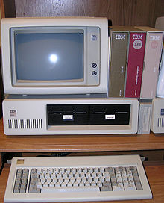
ЭВМ
ЭВМ (электронно-вычислительная машина) (или компьютер) — это аппаратно-программное вычислительное устройство, реализованное на электронных компонентах и выполняющее заданные программой действия.
Термин ЭВМ сегодня практически не применяется, кроме как в историческом смысле.

Slide 4
Архитектура вычислительной системы
- это общая логическая организация цифровой вычислительной системы, которая определяет процесс обработки данных в конкретной ВС и включает методы:
  кодирования данных,
  состав, назначение и принципы взаимодействия технических средств и программного обеспечения.
Большинство компьютеров выполнено в соответствии с принципом открытой архитектуры (с 1981г.)

Slide 5
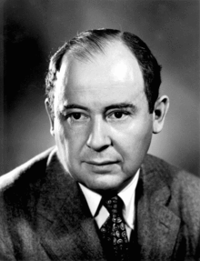
Классическая архитектура компьютера
Широко известный принцип совместного хранения программ и данных в памяти компьютера.
Основы учения об архитектуре вычислительных машин заложил выдающийся американский математик Джон фон Нейман.
В 1945 году он сформулировал основные идеи построения ЭВМ.
Джон фон Не́йман (англ. John von Neumann; или Иоганн фон Нейман)

Slide 6
Принципы фон-Неймана
Принцип двоичного кодирования - согласно этому принципу, вся информация, поступающая в ЭВМ, кодируется с помощью двоичных сигналов (двоичных цифр, битов) и разделяется на единицы, называемые словами.

Slide 7
Принципы фон-Неймана
Принцип однородности памяти - программы и данные хранятся в одной и той же памяти.
Поэтому ЭВМ не различает, что хранится в данной ячейке памяти — число, текст или команда.
Над командами можно выполнять такие же действия, как и над данными.

Slide 8
Принципы фон-Неймана
Принцип адресуемости памяти - структурно основная память состоит из пронумерованных ячеек; процессору в произвольный момент времени доступна любая ячейка.
Отсюда следует возможность давать имена областям памяти, так, чтобы к хранящимся в них значениям можно было бы впоследствии обращаться или менять их в процессе выполнения программы с использованием присвоенных имен.

Slide 9
Принципы фон-Неймана
Принцип последовательного программного управления - предполагает, что программа состоит из набора команд, которые выполняются процессором автоматически друг за другом в определенной последовательности.

Slide 10
Принципы фон-Неймана
Принцип жесткости архитектуры - неизменяемость в процессе работы топологии, архитектуры, списка команд.

Slide 11
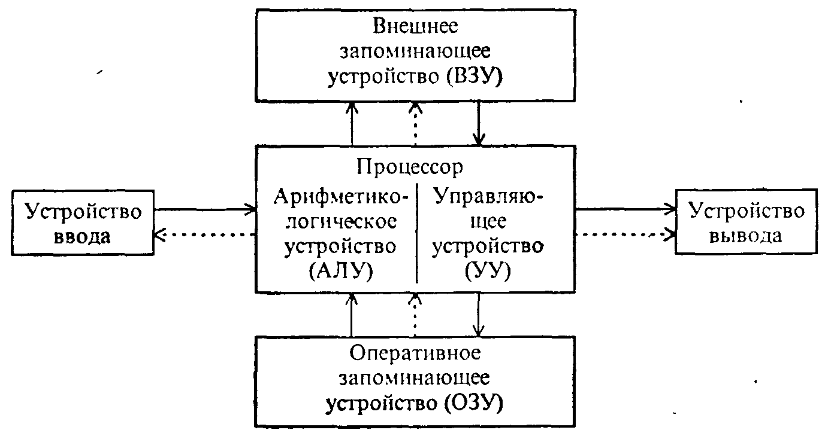
Классическая архитектура

Slide 12
ЦП выбирает из ОЗУ последовательность команд для выполнения. ЦП состоит из двух компонентов:
Устройство Управления (УУ) принимает очередное слово из ОЗУ и разбирается — команда это или данные. Если это команда — то УУ выполняет ее, иначе передает АУ.
Арифметическое Устройство (АУ) занимается исключительно вычислениями.
УУ работает с регистровой памятью, время доступа к которой значительно быстрее, чем к ОЗУ, и которая используется специально для сглаживания дисбаланса в скорости обработки информации процессором и скорости доступа к ОЗУ.

Slide 13
Арифметико-логическое устройство (АЛУ)
выполняет все арифметические и логические операции ЭВМ.
В состав устройства входят:
сумматоры,
буферные и рабочие регистры,
специализированные аппаратные средства (блок ускоренного умножения),
собственный блок управления (иногда).
Notes:
Во многих современных процессорах операции с плавающей точкой выполняются в отдельном блоке, который имеет собственные регистры данных, регистры управления и работает параллельно с блоком операций с фиксированной точкой.

Slide 14
Регистры процессора
это ячейки внутренней быстродействующей памяти микропроцессора.
Используются для временного хранения единицы информации (машинного слова) при прохождении данных через блок микропроцессора.
Notes:
Регистр выполняет функцию кратковременного хранения числа или команды. Над содержимым некоторых регистров специальные электронные схемы могут выполнять некоторые манипуляции. Например, "вырезать" отдельные части команды для последующего их использования или выполнять определенные арифметические операции над числами. Основным элементом регистра является электронная схема, называемая триггером, которая способна хранить одну двоичную цифру (разряд).
Разные регистры процессора имеют разное назначение. Регистры общего назначения используются для операций с данными (байтами, словами и двойными словами). Адресные регистры служат для хранения в них адресов, по которым процессор находит данные в памяти.

Slide 15
8 типов регистров
1. Аккумулятор
2. Буферные регистры
3. Регистр
4. Счетчик команд
5. Регистр команд
6. Регистр адреса
7. Указатель стека
8. Регистры общего назначения
Notes:
. Аккумулятор – является промежуточной памятью при выполнении арифметических и логических операций в АЛУ. Любая из операций над двумя байтами предполагает размещение одного из них в аккумуляторе. Результат обычно помещается туда же. Может использоваться для изменения (инвертирования, сдвига). Доступен программисту.
2. Буферные регистры - используются для накопления исходных данных с шины. Недоступны.
3. Регистр состояния – каждый разряд этого регистра устанавливается в 0 или 1, если происходит определенное событие. Например, в результате получился 0 или отрицательное число. Доступен для просмотра и из команд.
4. Счетчик команд – содержит адрес ячейки памяти, в которой содержится следующая команда программы. Недоступен.
5. Регистр команд – содержит команду, которую нужно выполнять на определенном шаге. Недоступен.
6. Регистр адреса – содержит адрес той команды программы, которая выполняется сейчас. Недоступен.
7. Указатель стека – содержит адрес вершины стека.
8. Регистры общего назначения – доступны программисту и предназначены для временного хранения данных.

Slide 16
Оперативная память
Основной функцией центрального процессора (ЦП) является обработка информации и взаимодействие с устройствами.
Обмениваться данными ЦП может только с ОЗУ (Оперативно Запоминающее Устройство).

Slide 17
Архитектура ЭВМ
Функциональная организация ЭВМ – это абстрактное представление ЭВМ, которое отражает ее структурную, схемотехническую и логическую организацию.

Slide 18
Понятие ар­хитектуры ЭВМ является комплексным и включает в себя:
□ структурную схему ЭВМ;
□ средства и способы доступа к элементам структурной схемы;
□ организацию и разрядность интерфейсов ЭВМ;
□ набор и доступность регистров;
□ организацию и способы адресации памяти;
□ способы представления и форматы данных ЭВМ;
□ набор машинных команд ЭВМ;
□ форматы машинных команд;
□ обработку нештатных ситуаций (прерываний).

Slide 19
Основные определения
Командой называется элементарное действие, которое может выполнить про­цессор без дальнейшей детализации.
Последовательность команд, выполнение которых приводит к достижению определенной цели, называется про­граммой.
Команды программы кодируются двоичными словами и размеща­ются в памяти ЭВМ.
Вся работа ЭВМ состоит в последовательном выполне­нии команд программы.
Действия по выбору из памяти и выполнению одной команды называются командным циклом.

Slide 20
Счётчик команд
В составе любого процессора имеется специальная ячейка, которая хранит адрес выполняемой команды — счетчик команд или программный счетчик.
После выполнения очередной команды его значение увеличивается на едини­цу (если код одной команды занимает несколько ячеек памяти, то содержи­мое счетчика команд увеличивается на длину команды).
Notes:
Существуют спе­циальные команды (передачи управления), которые в процессе своего выпол­нения модифицируют содержимое программного счетчика, обеспечивая пе­реходы по программе.

Slide 21
Регистр команд
Выполняемая команда помещается в регистр ко­манд — специальную ячейку процессора.
CR

Slide 22
Командный цикл процессора
1. Извлечение из памяти содержимого ячейки, адрес которой хранится в программном счетчике, и размещение этого кода в регистре команд (чтение команды).
2. Увеличение содержимого программного счетчика на единицу.
3. Формирование адреса операндов.
4. Извлечение операндов из памяти.
5. Выполнение заданной в команде операции.
6. Размещение результата операции в памяти.
7. Переход к п. 1.

Slide 23
Система команд процессора
Включает в себя определённый набор команд , т.е. действий, которые не­обходимы для обработки информации и управления ходом вычислений.
Система команд процессора характеризуется тремя аспектами:
Форматами команд,
Способами адресации
Системой операций

Slide 24
Форматы команд
Под форматом команды следует понимать длину команды, количество, раз­мер, положение, назначение и способ кодировки ее полей.
Команды, как и любая информация в ЭВМ, кодируются двоичными словами, которые должны содержать в себе следующие виды информации:
□ тип операции, которую следует реализовать в данной команде (КОП);
□ место в памяти, откуда следует взять первый операнд (А1);
□ место в памяти, откуда следует взять второй операнд (А2);
□ место в памяти, куда следует поместить результат (A3).

Slide 25
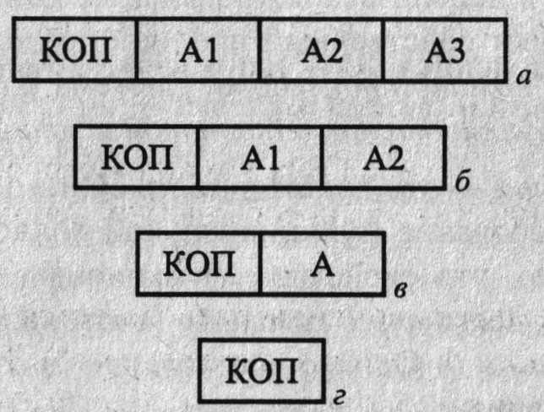
Каждому из этих видов информации соответствует своя часть двоичного сло­ва — поле, а совокупность полей (их длины, расположение в командном слове, способ кодирования информации) называется форматом команды.

Slide 26
Чаще используются двухадресные команды (рис.,б), в этом случае в бинарных операциях результат помещается на место одного из операндов.
Для реализации одноадресных форматов (рис. в) в процессоре предусматривают специальную ячейку— аккумулятор. Первый операнд и результат всегда размещаются в аккумуляторе, а второй операнд адресуется полем А.

Slide 27
Способы адресации
Способ адресации определяет, каким образом следует использовать информацию, размещенную в поле адреса команды.
□ Прямая — в этом случае в адресном поле располагается адрес операнда.
□ Непосредственная — в поле адреса команды располагается не адрес опе­ранда, а сам операнд. Такой способ удобно использовать в командах с константами.
□ Косвенная — в поле адреса команды располагается адрес ячейки памяти, в которой хранится адрес операнда ("адрес адреса").
□ Относительная— адрес формируется как сумма двух слагаемых: базы, хранящейся в специальном регистре или в одном из РОН, и смещения, из­влекаемого из поля адреса команды.
□ Безадресная — поле адреса в команде отсутствует, а адрес операнда или не имеет смысла для данной команды, или подразумевается по умолчанию.

Slide 28
Система операций
Все операции, выполняемые в командах ЭВМ, принято делить на пять клас­сов:
  Арифметико-логические и специальные
  Пересылки и загрузки
  Ввода/вывода
  Передачи управления
  Системные

Slide 29
Арифметико-логические и специальные
Команды, в которых выполняет­ся собственно преобразование информации.
К ним относятся арифметиче­ские операции:
  add (adi) сложение,
  sub (subi) вычитание,
  mul (muli) умножение
  div (divi) деление (с фиксиро­ванной и плавающей запятой),
  команды десятичной арифметики,
  логиче­ские операции конъюнкции, дизъюнкции, инверсии и др.,
  сдвиги,
  преобразование чисел из одной системы счисления в другую и др., например извлечение корня, решение системы уравнений и др.

Slide 30
Пересылки и загрузки
Обеспечивают передачу информации между про­цессором и памятью или между различными уровнями памяти (СОЗУ <-> ОЗУ).
  wr
  rd (rdi)
  mov
Разновидность — загрузка регистров и ячеек констан­тами.
Notes:
MOV – Пересылка

Slide 31
Ввода/вывода
Обеспечивают передачу информации между процессором и внешними устройствами.
  in
  out
В некоторых ЭВМ принципиально отсутствует раз­личие между ячейками памяти и регистрами внешних устройств (единое адресное пространство) и класс команд ввода/вывода не выделяется, все обмены осуществляются в рамках команд пересылки и загрузки.
Notes:
IN Ввод Acc←IR
OUT Вывод OR← Acc
По структуре они очень похожи на команды предыдущего класса.

Slide 32
Передачи управления
Команды, которые изменяют естественный поря­док выполнения команд программы.
Эти команды меняют содержимое программного счетчика, обеспечивая переходы по программе.
Существуют команды безусловной и условной передачи управления:
  js
  jns
  jz
  jnz
  jmp
  jo
Notes:
В последнем случае передача управления происходит, если выполняется заданное в коде команды условие, иначе выполняется следующая по порядку команда.
JO – Переход, если переполнение (если Acc>99999)

Slide 33
Системные
Команды, выполняющие управление процессом обработки информации и внутренними ресурсами процессора.
К таким командам от­носятся:
  команды управления подсистемой прерывания (int, iret)
  команды уста­новки и изменения параметров защиты памяти,
  команда останова про­граммы и некоторые другие (hlt).
Notes:
В простых процессорах класс системных команд немногочисленный, а в сложных мультипрограммных системах предусматривается большое число системных команд.

Slide 34
Вопросы
Принципы фон-Неймана.
ЦП.
Структура оперативной памяти.
Состав ЦП.
Регистры процессора.
Система команд процессора.
Форматы данных и команд.
Способы адресации.
Система операций.
Характеристики микропроцессора.

Slide 35
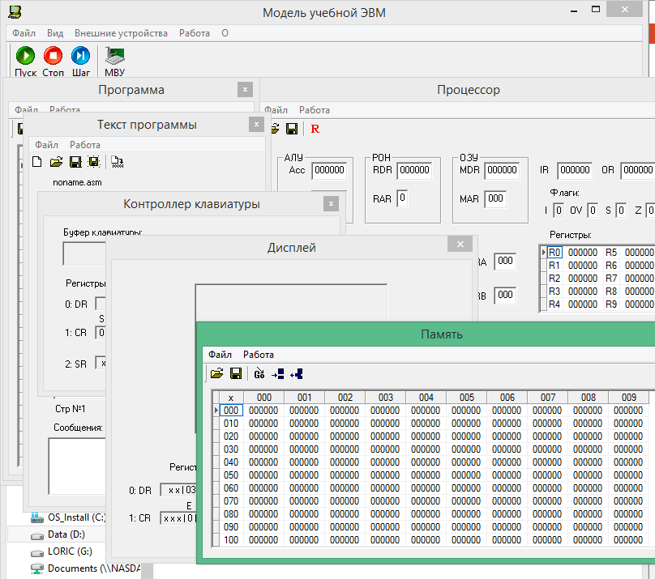
Учебная модель ЭВМ
интерфейс пользователя
Моделируемая ЭВМ включает в себя:
Процессор
Оперативную память (ОЗУ)
Кэш-память
Устройства ввода (Увв)
Устройства вывода (УВыв).

Slide 36
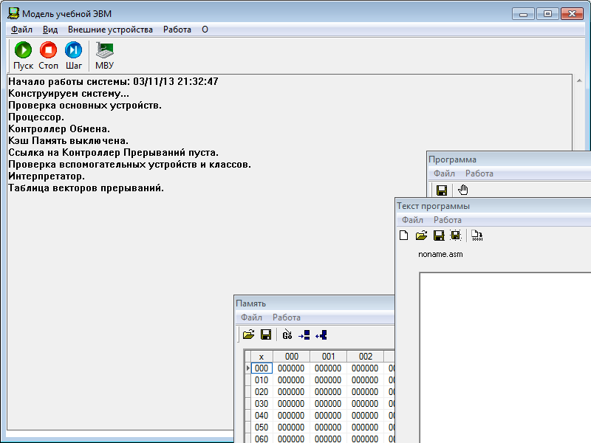
Основное окно модели Модель учебной ЭВМ
В рабочее поле окна выводятся сообщения о функционировании системы в целом.

Slide 37
Меню
Команды меню Вид открывают окна соответствующих обозревателей
Команды меню Работа позволяют запустить программу в автоматическом (команда Пуск) или шаговом (команда Шаг) режиме, остановить выполнение программы в модели процессора (команда Стоп).
Команда Режим микрокоманд включает/выключает микрокомандный режим работы процессора, а команда Кэш-память подключает/отключает в системе модель этого устройства
Команда Настройки открывает диалоговое окно Параметры системы, позволяющее установить задержку реализации командного цикла (при выполнении программы в автоматическом режиме), а так же установить параметры файла logfile.txt

Slide 38
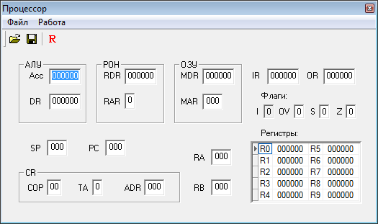
Основные окна программы
Окно Процессор отображает основные регистры процессора, РОН, регистры адреса и данных ОЗУ и блока РОН, устройство ввода IR и вывода OR, флаги.

Slide 39
ЦП выбирает из ОЗУ последовательность команд для выполнения. ЦП состоит из двух компонентов:
Устройство Управления (УУ) принимает очередное слово из ОЗУ и разбирается — команда это или данные. Если это команда — то УУ выполняет ее, иначе передает АУ.
Арифметическое Устройство (АУ) занимается исключительно вычислениями.
УУ работает с регистровой памятью, время доступа к которой значительно быстрее, чем к ОЗУ, и которая используется специально для сглаживания дисбаланса в скорости обработки информации процессором и скорости доступа к ОЗУ.

Slide 40
Регистры процессора
Это ячейки внутренней быстродействующей памяти микропроцессора.
Используются для временного хранения единицы информации (машинного слова) при прохождении данных через блок микропроцессора.
Notes:
Регистр выполняет функцию кратковременного хранения числа или команды. Над содержимым некоторых регистров специальные электронные схемы могут выполнять некоторые манипуляции. Например, "вырезать" отдельные части команды для последующего их использования или выполнять определенные арифметические операции над числами. Основным элементом регистра является электронная схема, называемая триггером, которая способна хранить одну двоичную цифру (разряд).
Разные регистры процессора имеют разное назначение. Регистры общего назначения используются для операций с данными (байтами, словами и двойными словами). Адресные регистры служат для хранения в них адресов, по которым процессор находит данные в памяти.

Slide 41
8 типов регистров
1.Аккумулятор – промежуточная память при выполнении арифметических и логических операций в АЛУ
2.Буферные регистры используются для накопления исходных данных с шины.
3. Регистр
4. Счетчик команд – содержит адрес ячейки памяти, в которой содержится следующая команда программы.
5. Регистр команд – содержит команду, которую нужно выполнять на определенном шаге.
6. Регистр адреса
7. Указатель стека
8. Регистры общего назначения - доступны программисту и предназначены для временного хранения данных.
Notes:
1. Аккумулятор – является промежуточной памятью при выполнении арифметических и логических операций в АЛУ. Любая из операций над двумя байтами предполагает размещение одного из них в аккумуляторе. Результат обычно помещается туда же. Может использоваться для изменения (инвертирования, сдвига). Доступен программисту.
2. Буферные регистры - используются для накопления исходных данных с шины. Недоступны.
3. Регистр состояния – каждый разряд этого регистра устанавливается в 0 или 1, если происходит определенное событие. Например, в результате получился 0 или отрицательное число. Доступен для просмотра и из команд.
4. Счетчик команд – содержит адрес ячейки памяти, в которой содержится следующая команда программы. Недоступен.
5. Регистр команд – содержит команду, которую нужно выполнять на определенном шаге. Недоступен.
6. Регистр адреса – содержит адрес той команды программы, которая выполняется сейчас. Недоступен.
7. Указатель стека – содержит адрес вершины стека.
8. Регистры общего назначения – доступны программисту и предназначены для временного хранения данных.

Slide 42
Программно-доступные регистры и флаги:
Асс — аккумулятор;
PC — счетчик адреса команды, содержащий адрес текущей команд;
SP — указатель стека, содержащий адрес верхушки стека;
RB — регистр базового адреса, содержащий базовый адрес;
RA — регистр адреса, содержащий исполнительный адрес при кос ной адресации;
IR — входной регистр;
OR — выходной регистр;
I — флаг разрешения прерываний.

Slide 43
Системные регистры и флаги:
DR — регистр данных АЛУ, содержащий второй операнд;
MDR — регистр данных ОЗУ;
MAR — регистр адреса ОЗУ;
RDR — регистр данных блока РОН;
RAR — регистр адреса блока РОН;
CR — регистр команд, содержащий поля:
СОР — код операции;
ТА — тип адресации;
ADR — адрес или непосредственный операнд;
Z — флаг нулевого значения Асс;
S — флаг отрицательного значения Асс;
OV — флаг переполнения.

Slide 44
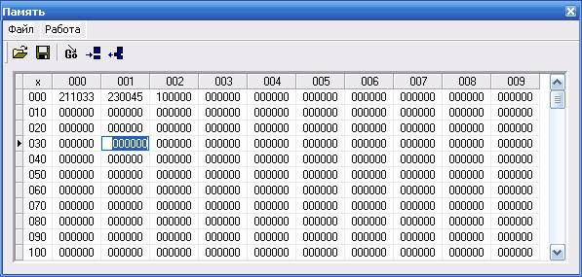
Окно Память
Окно Память отражает текущее состояние ячеек ОЗУ. В этом окне допускается редактирование содержимого ячеек, кроме того, предусмотрена возможность выполнения (через меню или с помощью кнопок панели инструментов) пяти команд: Сохранить, Загрузить, Перейти к, Вставить, Убрать.

Slide 45
Состав ОЗУ
ОЗУ состоит из ячеек памяти.
Каждая ячейка имеет свой уникальный адрес, и каждая разбита на два поля:
  поле внутрисистемной информации и
  машинное слово, содержащее команду или данные.
Машинное слово состоит из некоторого количества двоичных разрядов, которое определяет разрядность системы.

Slide 46
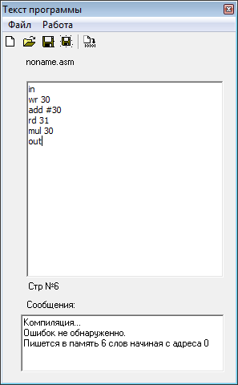
Окно Текст программы
Набор текста программы производится по стандартным правилам языка ассемблера.
В каждой строке может содержаться метка, одна команда и комментарий.
Метка отделяется от команды двоеточием.
Символы после знака "точка с запятой" до конца строки игнорируются компилятором и могут рассматриваться как комментарии.
Notes:
Окно Текст программы содержит стандартное поле текстового редактора, в котором можно редактировать тексты, загружать в него текстовые файлы и сохранять подготовленный текст в виде файла.
В каждой строке может содержаться метка, одна команда и комментарий. Метка отделяется от команды двоеточием, символы после знака "точка с запятой" до конца строки игнорируются компилятором и могут рассматриваться как комментарии.

Slide 47
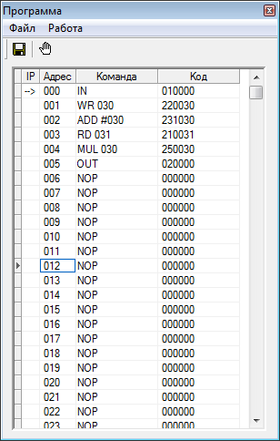
Окно Программа
Окно Программа отображает таблицу, имеющую 600 строк и 4 столбца.
Каждая строка таблицы соответствует дизассемблированной ячейке ОЗУ.
Второй столбец содержит адрес ячейки ОЗУ, третий — дизассемблированный мнемокод, четвертый — машинный код команды.

Slide 48
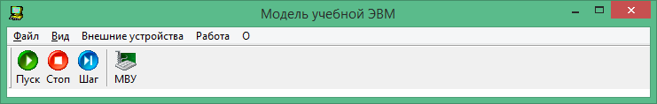
Режимы работы ЭВМ
Ядром УУ ЭВМ является управляющий автомат, вырабатывающий сигналы управления, которые инициируют работу АЛУ, РОН, ОЗУ, УВВ, передачу информации между регистрами устройств ЭВМ и действия над содержимым регистров.

Slide 49
Основной цикл работы ЭВМ
счетчик адреса команд – это…
Программа – это…
Каждая машинная команда, в свою очередь, делится на ряд элементарных унифицированных составных частей, которые принято называть тактами.
При выполнении каждой команды ЭВМ проделывает определенные стандартные действия:
  Согласно содержимому счетчика адреса команд считывается очередная команда программы. Ее код обычно заносится на хранение в специальный регистр УУ, который носит название регистра команд.
  Счетчик команд автоматически изменяется так, чтобы в нем содержался адрес следующей команды. В простейшем случае для этой цели достаточно к текущему значению счетчика прибавить некоторую константу, определяющуюся длиной команды.
  Считанная в регистр команд операция расшифровывается, извлекаются необходимые данные и над ними выполняются требуемые действия и, если это предусмотрено операцией, запись результата в ОЗУ

Slide 50
Для того чтобы получить результат выполнения программы, пользователь должен:
ввести программу в память ЭВМ;
определить, если это необходимо, содержимое ячеек ОЗУ и РОН, содержащих исходные данные, а также регистров IR и RB;
установить в PC стартовый адрес программы;
перевести модель в режим Работа.
Ввод программы может осуществляться как в машинных кодах непосредственно в память модели, так и в мнемокодах в окно программы с последующим ассемблированием.

Slide 51
Представление чисел в учебной ЭВМ
Команды в память учебной ЭВМ вводятся в виде шестиразрядных десятичных чисел, изменяющиеся в диапазоне "-99 999...+99 999", содержащие знак и 5 десятичных цифр.
Старший разряд слова данных используется для кодирования знака: плюс (изображается как 0, минус (-) — как 1).
Если результат арифметической оп рации выходит за пределы указанного диапазона, то говорят, что произойдет переполнение разрядной сетки. АЛУ в этом случае вырабатывает сигнал переполнения OV = 1.
Деление на ноль вызывает переполнение. Результатом операции деления является целая часть частного.

Slide 52
Типы адресации:
Прямая, например, add 23 – указание в команде непосредственно исполнительного адреса
Непосредственная, например, add #33 – которая заключается в указании в команде самого значения операнда, а не его адреса
Косвенная, например, add @33 – при которой в команде указывается адрес регистра или ячейки памяти, в которых хранится адрес операнда или его составляющие

Slide 53
Формат команд
В форматах команд выделяется три поля: два старших разряда (0, 1) определяют код операции COP, разряд 2 может определять тип адресации, разряды [3:5] могут определять прямой или косвенный адрес памяти, но­мер регистра (в команде mov номера двух регистров), адрес перехода или короткий непосредственный операнд. В двухсловных командах непо­средственный операнд занимает поле [6:11]

Slide 54
Система команд учебной ЭВМ
КОП | Мнемокод | Название | КОП | Мнемокод | Название
00 | NOP | Пустая операция | 23 | ADD | Сложение
01 | IN | Ввод Acc←IR | 24 | SUB | Вычитание
02 | OUT | Вывод OR← Acc | 25 | MUL | Умножение
03 | IRET | Возврат из прерывания | 17 | JNRZ | Цикл
10 | JMP | Безусловный переход | 30 | MOV | Пересылка
11 | JZ | Переход, если 0 (Acc=0) | 36 | DIV | Деление
12 | JNZ | Переход, если не 0 (Acc≠0) | 19 | CALL | Вызов подпрограммы
14 | JNS | Переход, если положительно | 09 | HLT | Стоп
13 | JS | Переход, если отрицательно | 41 | RDI | Чтение
15 | JO | Переход, если переполнение (если Acc>99999) | 43 | ADI | Сложение
18 | INT | Программное прерывание | 44 | SBI | Вычитание
21 | RD | Чтение | 45 | MULI | Умножение
22 | WR | Запись | 46 | DIVI | Деление

Slide 55
Пример решения задачи
Дана последовательность мнемокодов, которую необходимо преобразовать в машинные коды, занести в ОЗУ ЭВМ, выполнить в режиме Шаг и зафиксировать изменение состояний программно-доступных объектов ЭВМ
Коды | Программа | Действие
21 1 020 22 0 030 23 0 005 22 2 030 12 0 002 | rd #20 wr 30 add #5 wr @30 JNZ 002

Slide 56
Выполнение программы
В меню Вид выберите Программа, нажмите кнопку Компилировать
Выполняя команду Шаг фиксируем изменения программно-доступных объектов (Acc, ячейки ОЗУ 020 и 030) в таблице «Содержание регистров»:
PC | Acc | M(30) | M(20)
000 | 000000 | 000000 | 000000
001 | 000020
002 |  | 000020
003 | 000025
004 |  |  | 000025
002
003 | 000030
004 |  |  | 000030

